Slide 1
ПРОЦЕСС ВРАЧЕБНЫХ НАЗНАЧЕНИЙ КАК ЧАСТЬ АВТОМАТИЗИРОВАННОЙ СИСТЕМЫ ЛЕКАРСТВЕННОГО ОБЕСПЕЧЕНИЯ
ФГБУ «Национальный медико-хирургический Центр имени Н.И. Пирогова»
Министерства здравоохранения Российской Федерации

Slide 2
Проблемы
Системные
На уровне организации
Сложность внедрения полного персонифицированного учета
Сложность правильного учета потребления ЛП и контроля над 10 дневным нормативом
Нормативно-правовая база (общий характер регуляторной информации)
Отсутствие алгоритмов организации процесса обращения лекарственных средств
Привычка персонала назначать и выполнять назначения ЛП по торговым наименованиям
Прямая зависимость лекарственных назначений от имеющихся запасов, а не от клинической необходимости

Slide 3
задачи
Оптимизация работы медицинского персонала
Автоматизация системы персонифицированного назначения и выполнения назначений ЛП
Снижение вероятности ошибок при назначении препаратов
Оптимизация и автоматизация системы учета расходования, списания и нормирования потребления ЛП
Управление закупками лекарств
Создание единой модели назначения ЛП, их выполнения и списания

Slide 4
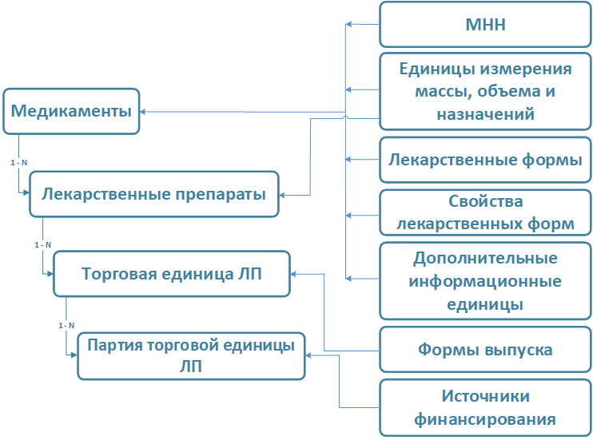
Логическая структура информации в МИС

Slide 5
Медикамент
одинаковое значение единицы назначения и коэффициента пересчета (при наличии)
одинаковая лекарственная форма и свойство ЛФ (при наличии)
одинаковый набор МНН (для комбинированных ЛП)
одинаковые единицы измерения массы, объема, концентрации и уникальное значение концентрации (при наличии)
одно и то же основное МНН
одинаковое значение поля «Дополнительная информация», содержащего информацию о ЛП с особенностями дозирования
одинаковый порядок списания

Slide 6
Выбор медикамента в МИС при назначении лекарственной терапии

Slide 7
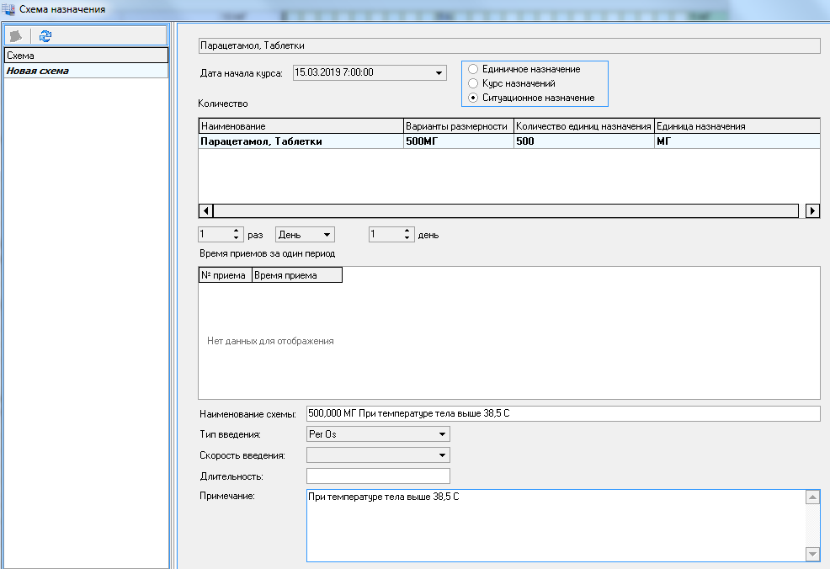
Назначение ЛП

Slide 8
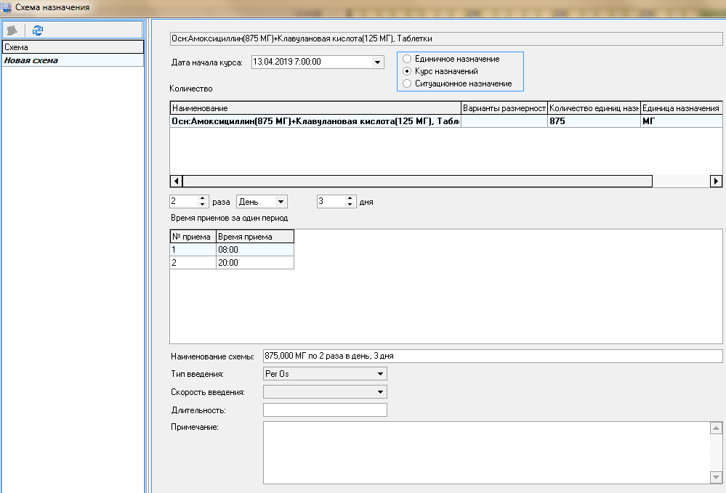
Назначение комбинированных ЛП

Slide 9
Назначение конкретного ЛП в поле «Примечание»
ЛП закуплен целевым образом на конкретного пациента или группу пациентов, в том числе по решению ВК
ЛП поступил в рамках дарения (пожертвования, благотворительной деятельности)
ЛП поступил в соответствии с разрешением на ввоз и применение незарегистрированного ЛП на конкретного пациента
пациенту назначен ЛП с конкретным торговым наименованием

Slide 10
Отмена врачебного назначения
индивидуальная непереносимость ЛП
развитие или возможность развития осложнения или возникновение побочного действия (эффекта)
возможность неблагоприятного лекарственного взаимодействия
отсутствие необходимого эффекта от применения ЛП
отсутствие показаний к применению ЛП (изменение клинической ситуации)

Slide 11
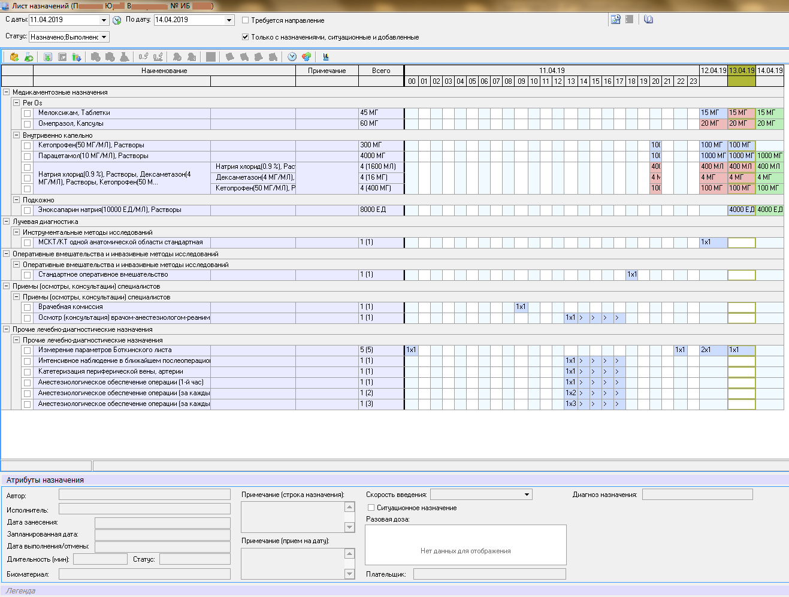
Лист врачебных назначений в мис

Slide 12
Выполнение врачебного назначения
Пост
Фактическое выполнение назначения
Приоритет 1
Избежать дробного применения ЛП
Приоритет 2
Наименьший остаточный срок годности

Slide 13
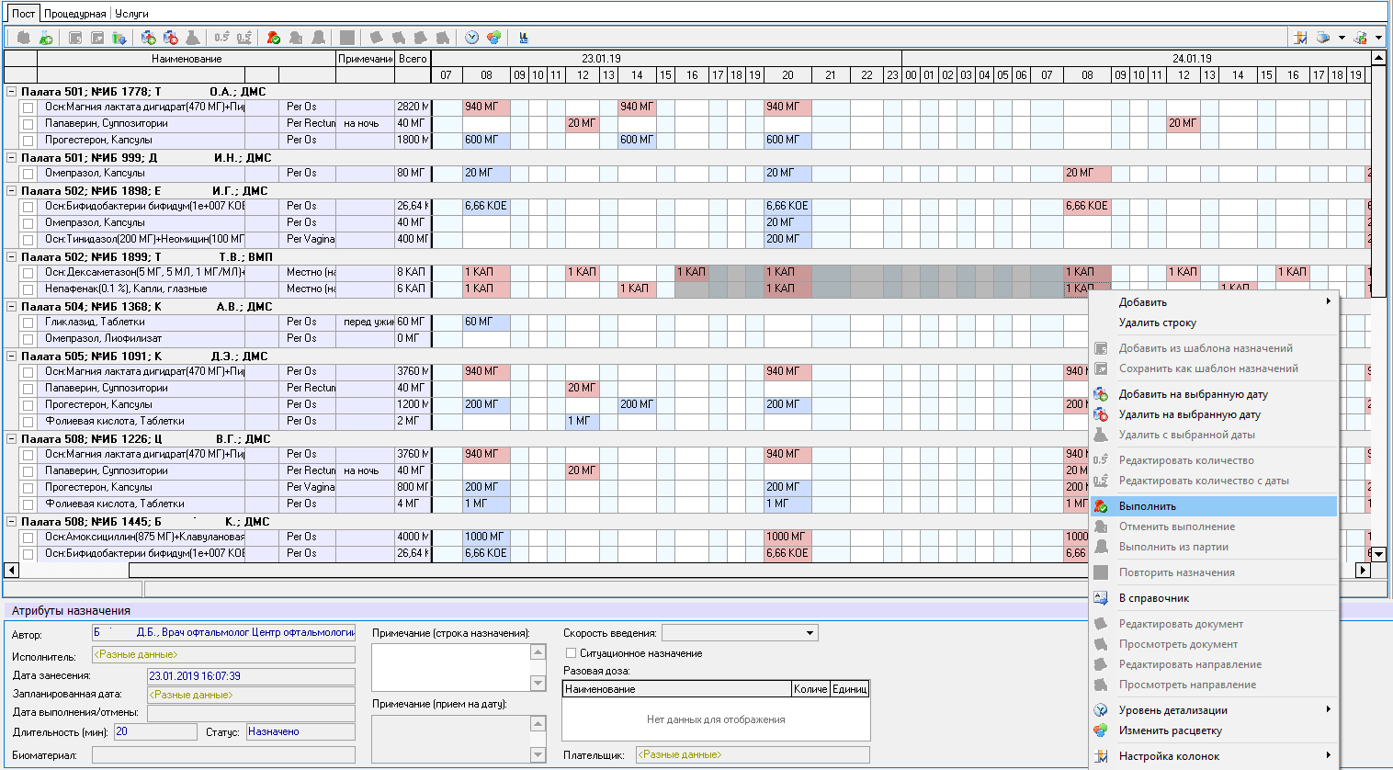
Выполнение назначения в мис

Slide 14
При отсутствии необходимого ЛП на складе
Автоматическая проверка наличия ЛП на складе аптеки
Требование-накладная в аптеку на пополнение склада отделения с пометкой «Срочное»
Проверка наличия ЛП на складе других подразделений
Согласование передачи со склада другого подразделения
ЛП отсутствует на всех складах
Замена в листе назначения
Срочная закупка по ВК

Slide 15
Списание ЛП

Slide 16
Автоматизированная система лекарственного обеспечения
Назначение
Выполнение/ Списание
Формирование норматива

Slide 17
